Slide 1
Звуки [н], [нʼ], буквы Н, н.

Slide 2
Н н
Notes:
Каждый шаг алгоритма написания буквы запускается кликом мыши.

Slide 3
у У а и э
а и М о ы
И А О Э ы

Slide 4
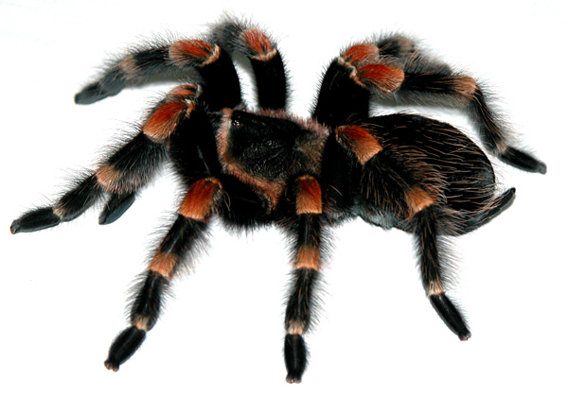

Slide 5
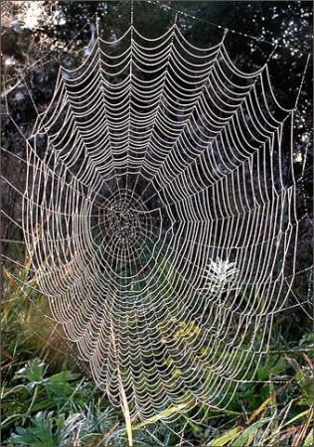

Slide 6
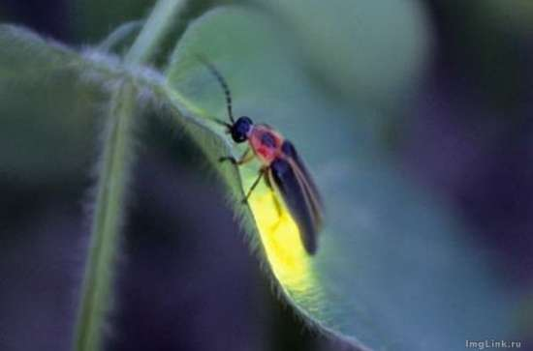

Slide 7
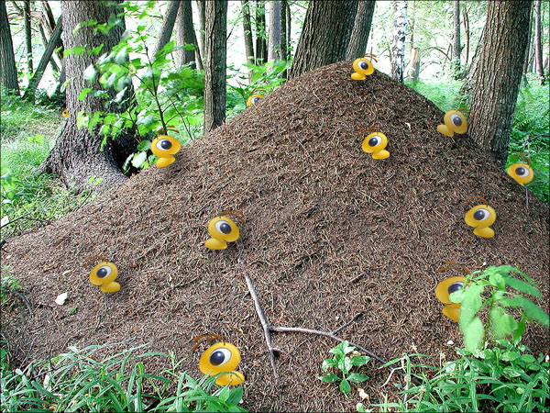

Slide 8
Н н
Notes:
Каждый шаг алгоритма написания буквы запускается кликом мыши.

